Slide 1
Н-формы местоимений при компаративах
Максим Бажуков, Москва, ВШЭ
oa.bazhukov@gmail.com

Slide 2
Типичные контексты
(1) у (него / *его) и у (его / *него) брата
(2) лишился (его / *него)

Slide 3
Типичные контексты
(1) у (него / *его) и у (его / *него) брата
(2) лишился (его / *него)
непосредственная зависимость
от предлога

Slide 4
Типичные контексты
«Простые / первообразные» предлоги (3) Сын подошёл к ней (4) Мы смотрели на камень, пока из-под него выползала змея (5) Мужчина стоял близ них (6) Родители приехали ради неё (7) Вместо него пришёл его друг
«Второобразные» предлоги (8) …в ходе допроса дал признательные показания, сообщив о совершенном в отношении него сотрудниками полиции преступлении [ГИКРЯ] (9) он сознательно предоставил о себе неправдивые сведения; -относительно него подан гражданский иск в суд [ГИКРЯ] (10) Танцы - лекарство от любой скуки ... благодаря ним есть счастье в жизни, кусочек радости❤ [ГИКРЯ]
Notes:
В [Hill, 1977]: simple, double, root, suffixed, prefixed
combination, adverb, gerund
Благодаря contra Hill

Slide 5
Менее типичные контексты
Вставляемые модификаторы (11) КОСТЕ , ИРЕ , ВИТАЛИКУ , и многим другим жду не дождусь встречи со всеми ними в следующий раз!
Конъюнкты для между и других предлогов (12а) Если вдруг ты будешь выбирать между мной и ней, выбирай её. (12б) Я хотела написать о нём и ней какую-то красивую, нежную, потрясающую историю (12в) Я чист перед вами и ней как бельё после стирки…
[ГИКРЯ]

Slide 6
Подходы
Исторически – фонетически обусловленное чередование, затем переразложение
В настоящее время:
можно тоже считать морфонологией
или морфосинтаксисом
например, [Зализняк 2017 (1967)] – категория «припредложности»

Slide 7
Подходы
Исторически – фонетически обусловленное чередование, затем переразложение
В настоящее время:
можно тоже считать морфонологией
Учитывая дистантное употребление:
или морфосинтаксисом
например, [Зализняк 2017 (1967)] – категория «припредложности»

Slide 8
Контекст компаратива
Группа компаратива в предикатной позиции:
(13) Отец воспитал дочь, так чтобы она стала лучше него , а дочка с свою очередь воспитала сына , так чтобы он стал лучше неё.
В адвербиальной позиции:
(14) Полезно направлять струю воды на затылок и ниже него.
Модифицирующая имя:
(15) …могу сказать что в моей жизни нет друзей ближе и лучше нее!
[ГИКРЯ]

Slide 9
Контекст компаратива
Подробно рассматривался в двух работах:
[Hill, 1977]
[Philippova, 2018]
Кроме того, в [Daniel, 2015], [Сичинава, 2013], [Иткин, 2007], неоднократно у Еськовой, напр. [Еськова, 2017]

Slide 10
Hill 1977
На основе корпуса размером 2,16+ млн токенов, сбалансированного по периодам
Даёт широкое определение предлога, настоящими предлогами называет управляющие н-формами
Подробная, на основе морфологии, классификация предложных единиц
Рассматривает развитие предложных единиц разных категорий, опираясь на управление н-формами

Slide 11
Hill 1977
На основе корпуса размером 2,16+ млн токенов, сбалансированного по периодам
Даёт широкое определение предлога, настоящими предлогами называет управляющие н-формами
Подробная, на основе морфологии, классификация предложных единиц
Рассматривает развитие предложных единиц разных категорий, опираясь на управление н-формами
компаративы как предложные единицы
местоимением управляли 22+ компаратива на -ее и 86+ - на -е

Slide 12
Hill 1977
Замечает, что н-формы частотнее
с компаративами на -е (не -ее)
с адвербиальными компаративами, чем с предикативными
Различие по синтаксической роли
Хилл считает вероятным общее расширение н-форм, но больше обсуждает потенциальное распределение по контекстам:
(гипотеза Хилла)
(16а) Адвербиальные, н-формы: Петя бегает лучше них.
(16б) Предикативные, й-формы: Петя лучше их.

Slide 13
Philippova 2018
Формальный анализ предложности и употребления н-форм
Тоже используется корпус
(1980-2010 гг. основной, устный, газетный в НКРЯ)
управляющих местоимением компаративов – 2479, с н-формами – 481

Slide 14
Philippova 2018
Формальный анализ предложности и употребления н-форм
Тоже используется корпус
(1980-2010 гг. основной, устный, газетный в НКРЯ)
управляющих местоимением компаративов – 2479, с н-формами – 481
Соглашается с Хилом в том, что н-формы частотнее с адвербиальными компаративами
Но говорит, что имеет место общее их расширение

Slide 15
Это исследование
На материалах
НКРЯ (1800-2000) – 12000 употреблений
и ГИКРЯ (сегмент ВК, 2014-2015, 5млрд токенов) – взято 6000
Разметка по синтаксическим ролям, форме (на -ее / на –н-ее / на -е), лемме и другим параметрам

Slide 16
Разметка по синтаксическим ролям
Отдельно выделены атрибутивные компаративы (17а) Вокруг каждого индивидуального существа есть много факторов сильнее его, выжить среди которых в одиночку невозможно (17б) И не было для меня красивее и желанней ее, не было на свете и не будет. - Шолохов. (17в) …не раскрывшиеся пионы. Раньше только на картинках. Это божественные цветы. Красивей них я не видела.
[ГИКРЯ]

Slide 17
Разметка по синтаксическим ролям
Другие примеры предикативных компаративов: (18а) 8 марта можно желать чуда, ведь ожидание праздника куда прекраснее и чудеснее его самого (18б) …отец воспитал дочь, так чтобы она стала лучше него, а дочка в свою очередь воспитала сына , так чтобы он стал лучше нее (18в) В плане этих скиллов круче их могут быть только инженеры- строители
[ГИКРЯ]

Slide 18
Разметка по синтаксическим ролям
Предикативные (наименее похожи на предлоги):
(19=13) Отец воспитал дочь, так чтобы она стала лучше него , а дочка свою очередь воспитала сына , так чтобы он стал лучше неё.
Адвербиальные (наиболее похожи на предлоги):
(20=14) Полезно направлять струю воды на затылок и ниже него.
Атрибутивные (вероятно, более похожи на предлоги, чем предикативные):
(21=15) …могу сказать что в моей жизни нет друзей ближе и лучше нее!
[ГИКРЯ]

Slide 19
Данные НКРЯ
 | предикативные / атрибутивные | адвербиальные | Всего ( форма)
н-форм с компаративом такой роли | 70 | 201 | 271 (5%)
й-форм с… | 3479 | 1749 | 5228 (95%)
Всего (роли) | 3549 (35,46%) | 1950 (64,54%) | 5499
лексем компаратива | 411 | 112 | 455

Slide 20
Данные ГИКРЯ
 | предикативные | атрибутивные | адвербиальные | Всего (форма)
н-форм с компаративом такой роли | 371 | 361 | 269 | 1001 (33%)
й-форм с… | 1155 | 681 | 203 | 2039 (67%)
Всего (роли) | 1526 (50,20%) | 1042 (34,28%) | 472 (15,53%) | 3040
лексем компаратива | 138 | 94 | 45 | 197

Slide 21
Наблюдения
Формы на й- более частотны в целом
Но доля форм на н- в современной речи гораздо больше
В адвербиальных употреблениях компаратива доля н-форм больше, чем в других

Slide 22
Наблюдения
Формы на й- более частотны в целом
Но доля форм на н- в современной речи гораздо больше
В адвербиальных употреблениях компаратива доля н-форм больше, чем в других
Дальнейшие расчёты проводятся по ГИКРЯ

Slide 23
Статистика по синтаксическим ролям
На частотность н-форм может влиять частотность лексемы компаратива [Холодилова 2013: 53-54]
Поэтому при анализе фактора роли необходимо проводить коррекцию на фактор частотности

Slide 24
Статистика по синтаксическим ролям
На частотность н-форм может влиять частотность лексемы компаратива [Холодилова 2013: 53-54]
Поэтому при анализе фактора роли необходимо проводить коррекцию на фактор частотности
Алгоритм таков:
Берём случайно по одному употреблению от лексемы компаратива для каждой роли отдельно
Считаем разности долей н-форм (точнее, log-odds долей, $ln\frac{p}{1−p}для доли p$)
Случайным образом перемешиваем н-формы между употреблениями
Считаем разности log-odds долей
Повторяем процедуру большое число раз (здесь B=50000)
Собираем два распределения разностей (по п. 2 и п. 4)

Slide 25
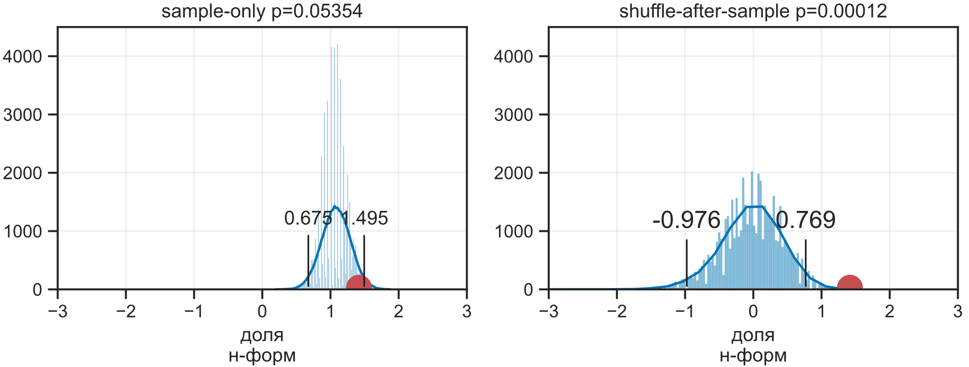
Роли adv-pred
B=50000, $α=0,05$, наблюдаемое 1,417

Slide 26
Роли adv-atrib
B=50000, $α=0,05$, наблюдаемое 0,916

Slide 27
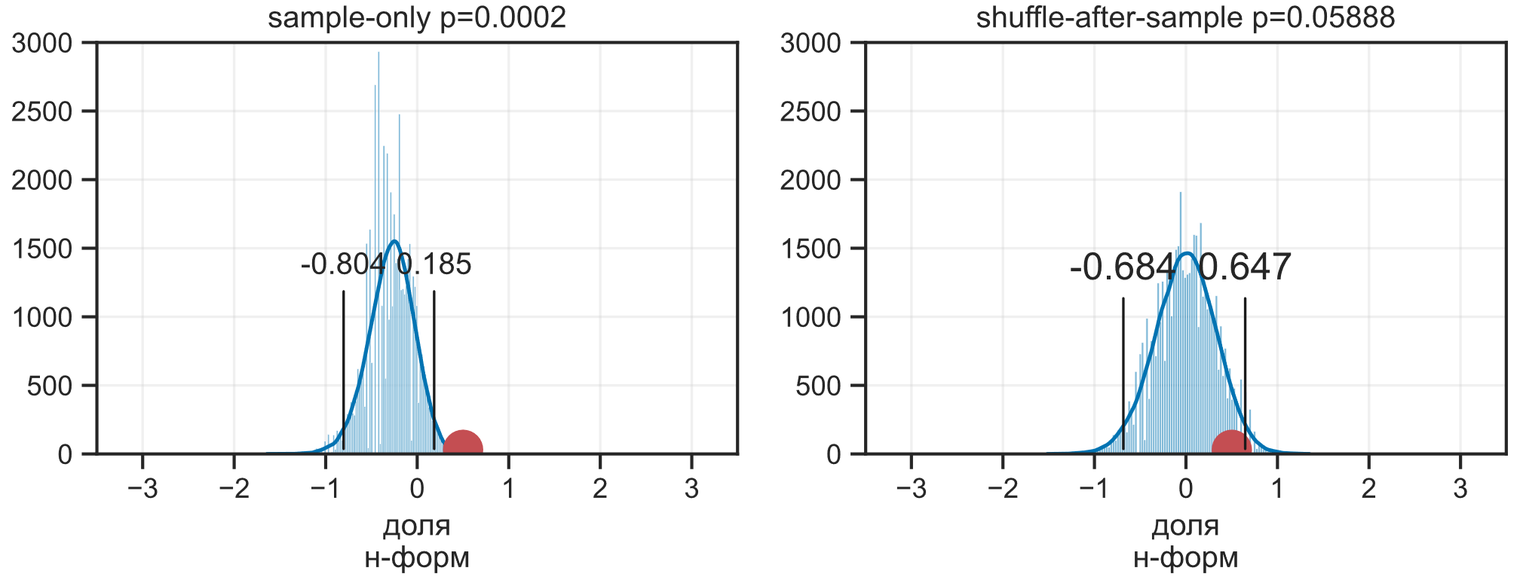
Роли atrib-pred
B=50000, $α=0,05$, наблюдаемое 0,501

Slide 28
Наблюдения про роли
После перемешивания нет связи между параметрами и н-/й-формой. Это распределение при выполнении H0
Для всех разностей кроме atrib-pred после перемешивания наблюдаемое значение выпадает из интервала.
Значит в реальности параметр роли влияет на употребление н-формы

Slide 29
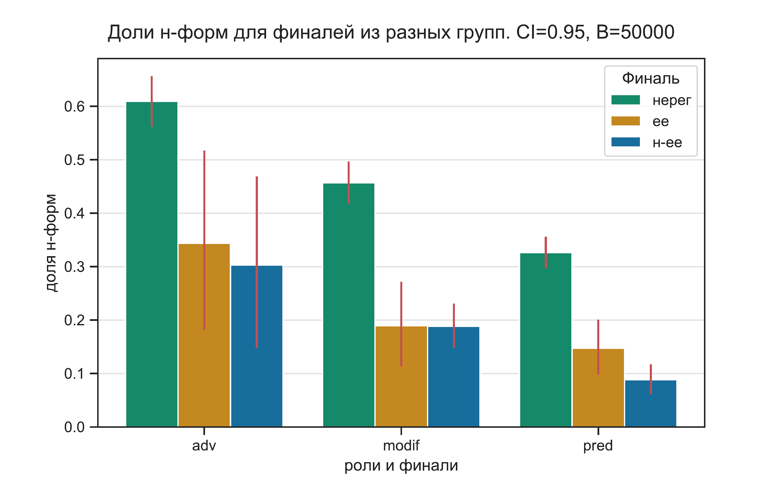
Данные по форме компаратива
бутстрап, B=50000, $α=0,05$

Slide 30
Наблюдения про форму компаратива
С компаративами нерегулярной формы н-местоимения частотнее
Гипотеза про компаративы на -н-ее не подтвердилась

Slide 31
Наблюдения по другим моделям
Данные по отдельным лексемам
Получены подобно данным по ролям
Среди предикативных употреблений
н-формы предпочитаются лексемами лучше, хуже, больше, круче
й-формы лексемами сильнее, умнее, ниже
Среди атрибутивных употреблений
> н-формы: лучше, ближе, хуже, круче
> й-формы: роднее, старше, милее
Среди атрибутивных
> н-формы: раньше, больше, дальше
> й-формы: меньше, ниже, сильнее
Линейной или даже монотонной зависимости доли н-форм от частотности лексемы компаратива мы не обнаружили

Slide 32
Наблюдения по другим моделям
Многофакторная регрессия
init ~ role + final2 + ratio + (1 | superlemma)
указывает на значимость значения «предикативная» роль, как понижающего вероятность н-формы
указывает на значимость нерегулярного исхода компаратива, как повышающего вероятность н-формы

Slide 33
Вместо заключения
В целом, подтверждаются скорее наблюдения Филипповой:
Гипотеза Хилла о разделении н-форм по контекстам не подтверждается АДВЕРБИАЛЬНЫЕ $≠$ Н-ФОРМЫ ПРЕДИКАТИВНЫЕ $≠$ Й-ФОРМЫ Употребление н-форм растёт и в адвербиальных, и в других контекстах
Но предпочтение ими адвербиальных компаративов очевидно
Важна форма компаратива, это подтверждается статистически

Slide 34
Вместо заключения
Н-формы начали употребляться с адвербиальными компаративами, которые более похожи на предлоги
Видимо, по аналогии распространяются на другие типы контекстов – предикативные

Slide 35
Библиография
Hill S.P. The N-factor and Russian Prepositions: Their Development in 11th-20th Century Texts. : Mouton, 1977. 376 с.
Daniel M.A. Stem Initial Alternation in Russian Third Person Pronouns: Variation in Grammar // 2015. С. 9.
Philippova T. Prepositional Repercussions in Russian: Pronouns, Comparatives and Ellipsis : diss. – Ben-Gurion University of the Negev, 2018.
Еськова Н.А. Формальные особенности некоторых предложных сочетаний // Избранные работы по русистике. Фонология. Морфонология. Морфология. Орфография. Лексикография. , 2017. С. 210–219.
Зализняк А.А. «Русское именное словоизменение» с приложением избранных работ по современному русскому языку и общему языкознанию., 2017 (1967). 758 с.
Иткин И.Б. Русская морфонология. Москва: Гнозис, 2007.
Сичинава Д.В. Местоимение. Материалы для проекта корпусного описания русской грамматики (http://rusgram.ru). На правах рукописи. , 2013.
Холодилова М.А. Позиционные свойства местоимений в русском языке: диплом. работа. СПБГУ, Санкт-Петербург, 2013.
Национальный корпус русского языка [Электронный ресурс]. URL: http://www.ruscorpora.ru/
Генеральный Интернет-Корпус Русского Языка [Электронный ресурс]. URL: http://webcorpora.ru/

